Slide 1
PLI Programming
For Entry Level Training
ISSC SH
Walker JIA
Version 1.1

Slide 2
日程表
第一天
第二天
第三天
1. 编程基础
A. 记述规则
B. 变量,文件的定义
C. 基本命令
3. 程序流程
A. 数据处理的基本方法
B. 输出的处理
5. AMS标准介绍
Appedix. Using DB2
前半
4. 编程技巧
A. 过程与函数
B. 匹配的处理
C.结构化编程
练习一
2. 调试
A. 编译
B. 调试方法
练习三
练习四
后半
练习二

Slide 3
Table of contents
1. 编程基础
2. 调试
3. 程序流程
4. 编程技巧

Slide 4
1. 编程基础
本章内容
记述规则
变量,文件的定义
基本命令
学习目标
能够说明PL/I的基本记述规则和命令

Slide 5
1. 编程基础
A.记述规则 – PL/I的特征
PL/I
Programming
Language
I (No.1)
通用性
适用于科学计算,事务处理等等各方面
容易理解性
使用日常生活相近的语言(英语)
(例) IF GRADE >= 60
THEN RESULT = “PASS”;
ELSE RESULT = “FAIL”;
书写简单性
形式自由 – 记述的位置没有限定
可用省略形式性 – 记述变得简单
(例) DECLARE -> DCL CHARACTER -> CHAR
省略时自动解释 – 能够自动判断省略的内容
(例) PUT FILE(SYSPRINT) EDIT(“THIS IS A TEST!”) (A);
-> PUT EDIT(“THIS IS A TEST!”) (A);

Slide 6
1. 编程基础
A.记述规则 – 程序的构成
①
Program Name: PROC OPTIONS (MAIN);
文件及变量定义
②
程序逻辑处理
③
④
END Program Name;
PROC是PROCEDURE的省略

Slide 7
1. 编程基础
A.记述规则 – 程序的构成(例)
程序开始
REI01: PROC OPTIONS (MAIN);
DCL
BAR_CODE CHAR( 5),
NAME CHAR(10),
PRICE FIXED DEC( 5),
AMOUNT FIXED DEC( 7),
TOTAL FIXED DEC(11);
/*** GET INPUT DATA ****/
GET EDIT(BAR_CODE,NAME,PRICE,AMOUNT)
(A(5),A(10),F(5),F(6));
/*** COMPUTE ****/
TOTAL = PRICE * AMOUNT;
/*** OUTPUT ****/
PUT EDIT(BAR_CODE,NAME,TOTAL)
(A(5),X(3),A(10),X(2),F(11));
END REI01;
①
变量定义
②
逻辑处理
③
④
程序结束

Slide 8
1. 编程基础
A.记述规则 –规则
①程序名
英文字母或者数字
以英文字母开头
7文字以内
与其它的程序不能同名
②记述的位置
列
1
2
72
73
80
程序区
(对象外)

Slide 9
1. 编程基础
A.记述规则 –规则
③语句的形式
变量,保留字,符号等之间用一个或以上的空格分隔
以分号结束一条语句
④PL/I里可以使用的文字
数字
英文字母
特殊记号 = + - * / ( ) ; : . ‘ & | > < _ % ? HEX(‘5F’)
空格
⑤注释 用/* */

Slide 10
1. 编程基础
B.变量,文件的定义 – 变量的定义
a.变量的定义(DECLARE语句)
DCL 变量名 属性;
DCL DECLARE的省略
变量名 31个文字以内;英文字母,数字或者下划线组成;以字母开头
属性 变量的类型及长度
如果几个变量具有相同的属性,可以用类似下面的方式定义:
DCL (A,B,C,D) CHAR(5);

Slide 11
1. 编程基础
B.变量,文件的定义 – 变量的定义
属性
1. CHARACTER (文字) CHAR(n): n列的文字
(3)’TOM’ 等于’TOMTOMTOM’
2. FIXED DECIMAL (固定10进制数) FIXED DEC(p,q)
总长度为p的数字, q位小数
数值 精度 最小值 最大值
3.1416 (5,4) → FIXED DEC (5,4) → -9.9999 9.9999
425 (3,0) → FIXED DEC (3,0) → -999 999
5908.3 (5,1) → FIXED DEC (5,1) → -9999.9 9999.9
007 (3,0) → FIXED DEC (3,0) → -999 999
-3510 (4,0) → FIXED DEC (4,0) → -9999 9999
.0048 (4,4) → FIXED DEC (4,4) → -0.9999 0.9999
255.
最大精度 FIXED DEC(15)

Slide 12
1. 编程基础
B.变量,文件的定义 – 变量的定义
属性
FIXED BINARY (固定2进制数) FIXED BIN(p,q)
总长度为2^{p}的数字, 2^{q}位小数
数值 精度 最小值 最大值
10110B (5,0) → FIXED BIN (5) → -32 31
11111B (5,0) → FIXED BIN (5) → -32 31
-101B (3,0) → FIXED BIN (3) → -8 8
1011.111B (7,3) → FIXED BIN (7,3) → -16 15
最大精度 FIXED BIN(31) - 2 ^{p} 2 ^{p}-1
4) 其它数据类型
BIT bit data
GRAPHIC 双字节
FLOAT DECIMAL 浮动10进制数
FLOAT BINARY 浮动2进制数

Slide 13
1. 编程基础
B.变量,文件的定义 – 变量的定义
属性
5) PICTUREfor Character Data
Picture Characters
X | 任意一个字符（二进制0- 256）.
A | 任意一个字母, #, @, $, blank.
9 | 任意一个数字或blank.

Slide 14
1. 编程基础
B.变量,文件的定义 – 变量的定义
属性
5) PICTUREfor Numeric Character Data
Picture Characters | 说明 | 备注
9 V | 数字和小数点字符 | V并不指明小数点符号
Z * | 去前导零字符 用空或’*’代替 | Z和*不可同时出现
, . / B | 嵌入字符
S + - $ | 符号和货币字符 | S：>=0时为+，否则为- + - ： >=0时为+或-，否则为空
CR DB T I R Y | 贷(<0), 借, 重定义和 零置换字符 | Y：无论前导零或非零，用空替换。 T I R：附加穿孔记号用。
K E | 指数
F | 比例因数

Slide 15
1. 编程基础
B.变量,文件的定义 – 变量的定义
属性
5) PICTURE(编辑用文字) PIC’ZZZ9’
 | 要编辑的数值 | PIC 指定 | 结果
 | 01111 | 99999 | 01111
 | 01111 | ZZZZZ | 1111
 | 01111 | ZZ,ZZ9 | 1,111
 | 00222 | 999B99 | 002_22
 | 00222 | ZZBBZZ | 2_ _22
 | 0 | ZZZ9 | 0
 | 0 | ZZZZ
 | 01111 | $$,$$9 | $1,111

Slide 16
1. 编程基础
B.变量,文件的定义 – 变量的定义
属性
5) PICTURE Examples
Source attributes | Source data (in constant form) | Picture specification | Character value
FIXED(5) | 12345 | 99999 | 12345
FIXED(5) | 12345 | 99999V | 12345
FIXED(5) | 12345 | 999V99 | undefined
FIXED(5) | 12345 | V99999 | undefined
FIXED(7) | 1234567 | 99999 | undefined
FIXED(3) | 123 | 99999 | 123
FIXED(5,2) | 123.45 | 999V99 | 12345
FIXED(7,2) | 12345.67 | 9V9 | undefined
FIXED(5,2) | 123.45 | 99999 | 123
Note: When the character value is undefined, the SIZE condition is raised.

Slide 17
1. 编程基础
B.变量,文件的定义 – 结构的定义
DCL 1 结构名
层次 变量名1 属性,
层次 变量名2 属性,
层次 变量名3 属性,
…. ….. …. ,
层次 变量名n 属性;
层次: 2-255之间的整数(最大15层)
(例)
DCL 1 A1,
3 A11 CHAR(3),
3 A12 FIXED DEC(9),
3 A13 CHAR(4);
1
A1
3
A11
C(3)
A12
F(9)
A13
C(4)
注意:
定义时不要多重定义和不唯一定义.

Slide 18
1. 编程基础
B.变量,文件的定义 – 指针的定义
DCL 变量名 PTR;
PTR POINTER的省略
例2:
DCL (P,Q) PTR;
DCL A CHAR(26) ;
DCL 1 B,
3 B1 CHAR(4),
3 B2 CHAR(5);
……
P = ADDR(A);
Q = ADDR(B);
CALL ASUB(P,Q);
……
********************************
ASUB: PROC(X,Y);
DCL (X,Y) PTR;
DCL P1 CHAR(26) BASED(X);
DCL P2 BASED(Y),
3 P21 CHAR(4),
3 P22 CHAR(5);
… …
例1:
DCL P PTR;
DCL A CHAR(10) INIT(‘ABCDEFGHIJ’);
DCL 1 B BASED(P),
3 B1 CHAR(7),
3 B2 CHAR(3);
DCL ADDR BUILTIN;
P = ADDR(A);

Slide 19
1. 编程基础
B.变量,文件的定义 – 初期值的设定
DCL 变量名 属性 INIT (常量);
INIT INITIAL的省略
常量 文字用单引号括起
DCL A11 CHAR(6) INIT(‘SAMPLE’);
DCL A12 FIXED DEC(9) INIT(0);

Slide 20
1. 编程基础
B.变量,文件的定义 –文件的定义
DCL 文件名 FILE [ STREAM|RECORD ] [ INPUT|OUTPUT|UPDATE ] [ PRINT ];
DCL DECLARE的省略
文件名 以字母开头,7位以下的字母与数字组合
FILE 表示定义的是文件
数据传送类型 默认为STREAM(具体见下页)
输入输出类型 指定文件的输入输出种类
印刷属性 印刷输出时指定
(例) DCL FTOUR FILE RECORD ;
DCL FOUT FILE STREAM PRINT OUTPUT;
(注1) SYSIN 和SYSPRINT等的定义可以省略
(注2)上记4,5,6的选项可以在文件打开时指定

Slide 21

1. 编程基础
B.变量,文件的定义 –文件的定义
数据传送的种类
RECORD方式
文件是由记录(RECORD)组成的;
用READ,WRITE命令进行处理
STREAM方式
文件是连续的数据组成;
用GET,PUT命令进行处理
变量的默认值
PL/I里如果没有对变量进行定义,则有以下的规则:
字母I~N开头的变量默认为FIXED BIN(15)
I~N以外字母开头的变量默认为FLOAT DEC(6)

Slide 22
1. 编程基础
B.变量,文件的定义 –运算符
算术运算符(‘+’,’-’,’*’,’/’,’**’)
逻辑运算符(‘&’,’|’,’¬’)
连接运算符(‘||’)
如果两个运算对象都是位串型,不需转换,结果是位串型.在所有其他情形,在完成连接运算之前运算对象要转换为字符串型,结果是字符串型.若运算对象中有一个是变长或调用了SUBSTR函数,则结果是变长字符串,否则是定长的.

Slide 23
1. 编程基础
C.基本命令
OPEN
CLOSE
PUT
GET
DO
(1)DO GROUP
(2)DO WHILE
END
赋值语句
ON STATEMENT
READ
WRITE
IF

Slide 24
1. 编程基础
C.基本命令 – a) OPEN
OPEN FILE(文件名) [ STREAM|RECORD ] [SEQUENTIAL|DIRECT]
[ INPUT|OUTPUT|UPDATE ] [ PRINT LINESIZE(nn) PAGESIZE(nn)];
FILE(文件名) 文件名:程序中使用的必须与JCL中的DD名一致
数据传送类型 默认为STREAM
RECORD方式传送数据时使用的读取属性,默认为SEQUENTIAL
输入输出类型
印刷属性 STREAM,OUTPUT时有效
LINESIZE: 一行的长度,默认为120
PAGESIZE: 一页的行数,默认为60
(例)
OPEN FILE(FOUTPUT) RECORD OUTPUT;
OPEN FILE(SYSPRINT) OUTPUT PRINT LINESIZE(132) PAGESIZE(55);

Slide 25
1. 编程基础
C.基本命令 – b) CLOSE
CLOSE FILE(文件名);
FILE(文件名) 文件名:与OPEN的文件名一致
(例)
CLOSE FILE(FOUTPUT);
CLOSE FILE(SYSPRINT);

Slide 26
1. 编程基础
C.基本命令 – c) PUT
PUT FILE(文件名) [SKIP] EDIT(变量1,变量2….)(格式1,格式2….);
PUT FILE(文件名) [SKIP] EDIT(常量1,常量2….)(格式1,格式2….);
PUT FILE(文件名) [SKIP] EDIT(变量1,常量2….)(格式1,格式2….);
PUT EDIT: 编辑输出
SKIP: 换行输出
格式: A(n) n位的文字输出—可省略
F(n) n位的数字输出
X(n) n位空格输出
P’…’ 数字的编辑输出
(例)
DCL A1 FIXED DEC(3) INIT( 123 ),
A2 FIXED DEC(5) INIT( 45678 );
PUT FILE( FOUT ) EDIT ( A1, ‘ABC’, A2 ) (F(3),X(3),A(5),P’ZZZ,ZZ9’);
-> 123 _ _ _ABC_ _ _45,678

Slide 27
1. 编程基础
C.基本命令 – d) GET
GET FILE(文件名) [SKIP] EDIT(变量1,变量2….)(格式1,格式2….);
GET EDIT: 编辑输入
SKIP: 换行输入
格式: A(n) n位的文字输出—可省略
F(n) n位的数字输出
X(n) n位空格输出
(例)
DCL H1 FIXED DEC(5) ,
H2 CHAR(5),
H2 FIXED DEC(7);
GET FILE( FIN ) EDIT ( H1, H2, H3 ) (F(3),X(3),A(3),F(5));
输入 123_ _ _ABC45,678
H1=123,H2=‘ABC’,H3=45678

Slide 28
1. 编程基础
C.基本命令 – d) GET
GET FILE(文件名) [SKIP] EDIT(变量1,变量2….)(格式1,格式2….);
GET EDIT: 编辑输入
SKIP: 换行输入
格式: A(n) n位的文字输出—可省略
F(n) n位的数字输出
X(n) n位空格输出
(例)
DCL H1 FIXED DEC(5) ,
H2 CHAR(5),
H3 FIXED DEC(7);
GET FILE( FIN ) EDIT ( H1, H2, H3 ) (F(3),X(3),A(3),F(5));
输入 123 _ _ _ABC45,678
H1=123,H2=‘ABC’,H3=45678

Slide 29
1. 编程基础
C.基本命令 – e) DO
DO GROUP
(DO与END之间的语句作为一个STEP执行)
(例)
IF A > 20
THEN DO;
B = X * 1.25;
C = Y * 1.10;
END;
ELSE DO;
B = X * 0.90;
C = Y * 0.75;
END;
(2) DO WHILE (循环处理)
DO WHILE(条件);
循环处理;
END;
(3) DO 变量 = 初期值 TO 终了值 [BY 增减值]

Slide 30
1. 编程基础
C.基本命令 – f) END
BLOCK或者GROUP的终止标志
END [LABEL]
(例)
LBLX: DO WHILE ( EOF = 0 );
OUT_AREA.XX = IN_AREA.AA;
PUT EDIT ( OUT_AREA.XX) ( A(80));
GET EDIT ( IN_AREA.AA) ( A(80));
END LBLX;

Slide 31
1. 编程基础
C.基本命令 – g) 赋值语句
(1) 变量名1 = 变量名2 | 常量
(例) X = Y;
EOF = 0;
(2) 变量名n = [变量名1 | 常量1 ] 操作符
[变量名2 | 常量2 ] ……;
操作符: + - * / **
(例) X = Y * ( Z + 10);
TOTAL = TOTAL * 0.95;
SUM = SUM + TOTAL;
(3)变量名1 = 变量名2 , BY NAME;
(例) DCL 1 AA,
3 YY CHAR(2) INIT(’04’),
3 MM CHAR(2) INIT(’02’),
3 DD CHAR(2) INIT(’11’);
DCL 1 BB,
3 YY CHAR(2) ,
3 F CHAR(1) INIT(‘/’),
3 MM CHAR(2) ,
3 G CHAR(1) INIT(‘/’),
3 DD CHAR(2) ;
BB = AA, BY NAME;

Slide 32
1. 编程基础
C.基本命令 – h) ON STATEMENT
ON 条件 处理逻辑;
条件:
ERROR
ENDFILE
ENDPAGE
CONVERSION(CONV)
ZERODIVIDE(ZDIV)
FIXEDOVERFLOW(FOFL)
(例)
ON ENDFILE(FIN) EOF = 1 ;
ON ENDPAGE (SYSPRINT)
DO;
PUT PAGE EDIT ( OUT_AREA.XX) ( A(80));
PUT SKIP EDIT ( OUT_AREA.YY) ( A(80));
END ;

Slide 33
1. 编程基础
C.基本命令 – i) READ
READ FILE(文件名) INTO (变量名);
(例)
READ FILE(FINPUT) INTO (IN_AREA) ;
1. 编程基础
C.基本命令 – j) WRITE
WRITE FILE(文件名) FROM (变量名);
(例)
WRITE FILE(FOUTPUT) FROM (OUT_AREA) ;

Slide 34
1. 编程基础
C.基本命令 – k) IF
IF 条件
THEN 满足条件的处理;
ELSE 不满足条件的处理;
比较符
= > < ~
逻辑运算符
() & |
比较种类：
1. 代数比较:
比较以代数形势的带符号数字.要进行数字域转换.
2. 字符比较:
根据对照序列从左到右一对一字符进行比较,若运算对象长度不同则将短的右边补空格.
3. 位比较:
从左到右对二进制数字进行比较,不足补零.
注意: 若比较的对象类型不同,低类的对象将被转为高类的对象.类型的优先数是(1)算术行(最高)(2)字符串型(3)位串

Slide 35



QUIZ 1
请找出程序中的错误(共10处)

Slide 36
Table of contents
1. 编程基础
2. 调试
3. 程序流程
4. 编程技巧

Slide 37
2. 调试
本章内容
开发流程
编译JCL
执行JCL
编译错误LEVEL
错误返回码
CHECK LIST
学习目标
能够掌握PL/I编译,执行过程并学会处理简单的错误

Slide 38
2. 调试
A.开发流程
PLI程序编辑
PLI程序保存
编译JCL编辑
PLI程序编译
编译错误处理
执行JCL编辑
PLI程序执行
执行结果确认

Slide 39
2. 调试
B.编译JCL例
表示 WD01I.EV6098.JCLM.BK0611(FTPXXXC) - 01.06 行 00000000 桁 001 080
コマンド ===> スクロール ===> CSR
********************************* データの始め *********************************
//EV6098CP JOB (F9500B,SA00X,31), 00001004
// E27153YOSHI, 00002000
// CLASS=M, 00003000
// MSGCLASS=R, 00004000
// TIME=5,NOTIFY=EV6098 00006004
//**********************************************************************00006100
//** THIS JCL IS TO COMPILE AND LINK EDIT PL/I PROGRAM INTO 00006200
//** <<< PLI FOR MVS FOR LE ENVIRONMENT >>> 00006300
//**********************************************************************00006400
/*JOBPARM S=ANY 00006500
//* 00006600
//IEL1CL PROC LNGPRFX='SYS1.IEL',LIBPRFX='SYS1', 00006700
// SYSLBLK=3200,MBR=, 00006800
// SOUT=*, 00006900
// CRD='SYS1.CRD', =============> CRD MASTER 00007000
// TCRD='SYS1.TESTCRD', ========> CRD MASTER(TEST) 00008000
// URD='SYS1.URD1', ==========> URD MASTER 00009000
// TURD='SYS1.TESTURD1', =======> URD MASTER(TEST) 00010000
// SYSLIB=SYS1.DCL, 00020000

Slide 40
2. 调试
B.编译JCL例(续)
表示 WD01I.EV6098.JCLM.BK0611(FTPXXXC) - 01.06 行 00000020 桁 001 080
コマンド ===> スクロール ===> CSR
// SYSLIB2=SYS1.CTRL, 00021000
// SYSLIB3=SYS1.UCTRL 00022000
//* LOADLIB='SA00I.LEMIG.NCAL' ===> LOAD MODULE LIBRARY 00025000
//* 00026000
//******************************************************************** 00027000
//* * 00028000
//* LICENSED MATERIALS - PROPERTY OF IBM * 00029000
//* * 00030000
//* 5688-235 (C) COPYRIGHT IBM CORP. 1993, 1995 * 00040000
//* ALL RIGHTS RESERVED. * 00050000
//* * 00060000
//* US GOVERNMENT USERS RESTRICTED RIGHTS - USE, * 00070000
//* DUPLICATION OR DISCLOSURE RESTRICTED BY GSA * 00080000
//* ADP SCHEDULE CONTRACT WITH IBM CORP. * 00090000
//* * 00091000
//* * 00092000
//******************************************************************** 00093000
//* 00094000
//* IBM PL/I FOR MVS & VM VERSION 1 RELEASE 1 MODIFICATION 1 00095000
//* 00096000

Slide 41
2. 调试
B.编译JCL例(续)
表示 WD01I.EV6098.JCLM.BK0611(FTPXXXC) - 01.06 行 00000040 桁 001 080
コマンド ===> スクロール ===> CSR
//* COMPILE AND LINK EDIT A PL/I PROGRAM 00097000
//* 00098000
//* RELEASE LEVEL: 01.01.01 (VERSION.RELEASE.MODIFICATION LEVEL) 00099000
//* 00100000
//* PARAMETER DEFAULT VALUE USAGE 00110000
//* LNGPRFX IEL.V1R1M1 PREFIX FOR LANGUAGE DATA SET NAMES 00120000
//* LIBPRFX CEE.V1R4M0 PREFIX FOR LIBRARY DATA SET NAMES 00130000
//* SYSLBLK 3200 BLKSIZE FOR OBJECT DATA SET 00140000
//* GOPGM GO MEMBER NAME FOR LOAD MODULE 00150000
//*------------------------------------------------------------* 00160000
//EXPD EXEC PGM=SC02ACAT,PARM=P 00170000
//STEPLIB DD DSN=DMS001A.LMOD2,DISP=SHR 00180000
// DD DSN=DMS001A.LMOD,DISP=SHR 00190000
//SYSPRINT DD SYSOUT=&SOUT,DCB=BLKSIZE=629 00200000
//ERRLIST DD SYSOUT=&SOUT 00201000
//OUT DD UNIT=DISK2,SPACE=(CYL,(2,1)),DISP=(,PASS), 00202000
// DCB=(RECFM=FB,LRECL=80,BLKSIZE=400) 00203000
//S2ASW DD DSN=&TCRD,DISP=SHR 00204000
// DD DSN=&CRD,DISP=SHR 00205000
// DD DSN=&URD,DISP=SHR 00206000

Slide 42
2. 调试
B.编译JCL例(续)
表示 WD01I.EV6098.JCLM.BK0611(FTPXXXC) - 01.06 行 00000060 桁 001 080
コマンド ===> スクロール ===> CSR
// DD DSN=&TURD,DISP=SHR 00207000
//S2ASW1 DD UNIT=DISK2,SPACE=(CYL,(1,1)), 00208000
// DCB=(DSORG=PS,RECFM=FB,LRECL=83,BLKSIZE=1079) 00209000
//S2ASW2 DD UNIT=DISK2,SPACE=(CYL,(1,1)), 00209100
// DCB=(DSORG=PS,RECFM=FB,LRECL=83,BLKSIZE=1079) 00209200
//TEXTLIB DD DUMMY,DCB=BLKSIZE=80 00209300
//IN DD DSN=&SRCLIB(&MBR), 00209400
// DISP=SHR 00209500
//*------------------------------------------------------------* 00209600
//*PLI EXEC PGM=IEL1AA,PARM='OBJECT,NODECK',REGION=512K 00209700
//PLI EXEC PGM=IEL1AA,REGION=512K, 00209800
// PARM='A,X,AG,M,MAR(2,72,1)' 00209900
//STEPLIB DD DSN=&LNGPRFX..SIELCOMP,DISP=SHR 00210000
// DD DSN=&LIBPRFX..SCEERUN,DISP=SHR 00220000
//SYSPRINT DD SYSOUT=* 00230000
//*SYSLIB DD DSN=SA00I.LEMIG.MINI.DCL,DISP=SHR 00240001
//SYSLIB DD DSN=&SYSLIB,DISP=SHR 00241001
// DD DSN=SYS1.SCEESAMP,DISP=SHR 00242000
//*SYSLIB2 DD DSN=SA00I.LEMIG.DCL,DISP=SHR <==ERR MACRO!! 00243001
//SYSLIB2 DD DSN=&SYSLIB2,DISP=SHR 00243101

Slide 43
2. 调试
B.编译JCL例(续)
表示 WD01I.EV6098.JCLM.BK0611(FTPXXXC) - 01.06 行 00000080 桁 001 080
コマンド ===> スクロール ===> CSR
// DD DSN=&SYSLIB3,DISP=SHR 00243200
//SYSLIB2 DD DSN=&SYSLIB2,DISP=SHR 00243300
//SYSLIN DD DSN=&&LOADSET,DISP=(MOD,PASS),UNIT=SYSDA, 00243400
// SPACE=(80,(250,100)),DCB=(BLKSIZE=&SYSLBLK) 00243500
//SYSUT1 DD DSN=&&SYSUT1,UNIT=SYSDA, 00243600
// SPACE=(1024,(200,50),,CONTIG,ROUND),DCB=BLKSIZE=1024 00243700
//SYSIN DD DSN=*.EXPD.OUT,DISP=(OLD,DELETE,DELETE) 00243800
//*-------------------------------------------------------------------* 00243900
//ABEND02 EXEC PGM=UABEND, 00244000
// COND=(9,GT,PLI) 00245000
//STEPLIB DD DSN=SYS1.LINKLIBX,DISP=SHR 00246000
//* ------------------------------------------------------------------- 00247000
//LKED EXEC PGM=IEWL,COND=(9,LT,PLI),REGION=512K, 00248000
// PARM='LIST,XREF,LET,RMODE=ANY,AMODE=31' 00249000
//* PARM='LIST,XREF,LET,RMODE=24,AMODE=31' 00250000
//*SYSLIB DD DSN=SA00I.LEMIG.NCAL,DISP=SHR <== ERR MACRO 00260001
//* DD DSN=SA00I.LEMIG.LMOD,DISP=SHR 00270001
//* DD DSN=SA00.DS.NCAL,DISP=SHR 00280000
//SYSLIB DD DSN=DCP.DCPLIB,DISP=SHR 00290001
// DD DSN=&LIBPRFX..SCEELKED,DISP=SHR 00300000

Slide 44
2. 调试
B.编译JCL例(续)
表示 WD01I.EV6098.JCLM.BK0611(FTPXXXC) - 01.06 行 00000100 桁 001 080
コマンド ===> スクロール ===> CSR
// DD DSN=&LIBPRFX..SCEERUN,DISP=SHR 00301000
//SYSPRINT DD SYSOUT=* 00302000
//SYSLIN DD DSN=&&LOADSET,DISP=(OLD,DELETE) 00303000
// DD DDNAME=SYSIN 00304000
//SYSLMOD DD DSN=&LOADLIB(&MBR),DISP=SHR 00305000
//SYSUT1 DD DSN=&&SYSUT1,UNIT=SYSDA,SPACE=(1024,(200,20)), 00306000
// DCB=BLKSIZE=1024 00307000
//SYSIN DD DUMMY 00308000
// PEND 00309000
//*------------------------------------------------------------------* 00310000
//STEP0A EXEC IEL1CL,MBR=FTPXXXP, 00320005
// SRCLIB='WD01I.EV6098.PLI', 00331006
// LOADLIB='WD01I.DS.UT.LOAD00' 00332005
// 00333000
********************************* データの終り *********************************

Slide 45
2. 调试
C.执行JCL例
表示 WD01I.EV6098.JCLM.BK0611(FTPXXXR) - 01.05 行 00000000 桁 001 080
コマンド ===> スクロール ===> CSR
********************************* データの始め *********************************
//EV6098CH JOB (F9500B,XX15X,41,
// 'TY=3,TM=05,TD=10'),
// EV6098,
// CLASS=M,MSGCLASS=R,REGION=8M,NOTIFY=EV6098
/*JOBPARM S=ANY
//* -------------------------------------------------------------
//* RUN THE MAIN PROGRAM */
//* -------------------------------------------------------------
//FTPXXX PROC
//FTPXXXP EXEC PGM=FTPXXXP,PARM='/HY=0,TY=&TY,TM=&TM,TD=&TD'
//STEPLIB DD DSN=WD01I.DS.UT.LOAD00,DISP=SHR
//SYSPRINT DD SYSOUT=*,
// DCB=(RECFM=FBA,LRECL=133,BLKSIZE=1330)
//SYSIN DD DUMMY
//INFILE DD DSN=WD01I.EV6098.JCLM.STDTEST(FTPLLL1),DISP=SHR
//OUTFILE DD DSN=WD01I.EV6098.JCLM.STDTEST(FTPLLL2),DISP=MOD
// PEND
//* -------------------------------------------------------------
//STEP010 EXEC FTPXXX,TY=&TY,TM=&TM,TD=&TD
********************************* データの終り *********************************

Slide 46
2. 调试
D.编译错误LEVEL
LEVEL | 内容及对应
I (Information) | 不用对应
W (Warning) | 应当对应
E (Error) | 必须对应
S (Severity) | 必须对应
U (Unrecoverable) | 必须对应

Slide 47
2. 调试
D.编译返回代码
代码 | 内容及对应
0 | 无错误
4 | 有警告,编译成功
8 | 有错误,编译成功
12 | 有严重的错误,编译不成功
16 | 有极其严重的错误,编译不成功

Slide 48
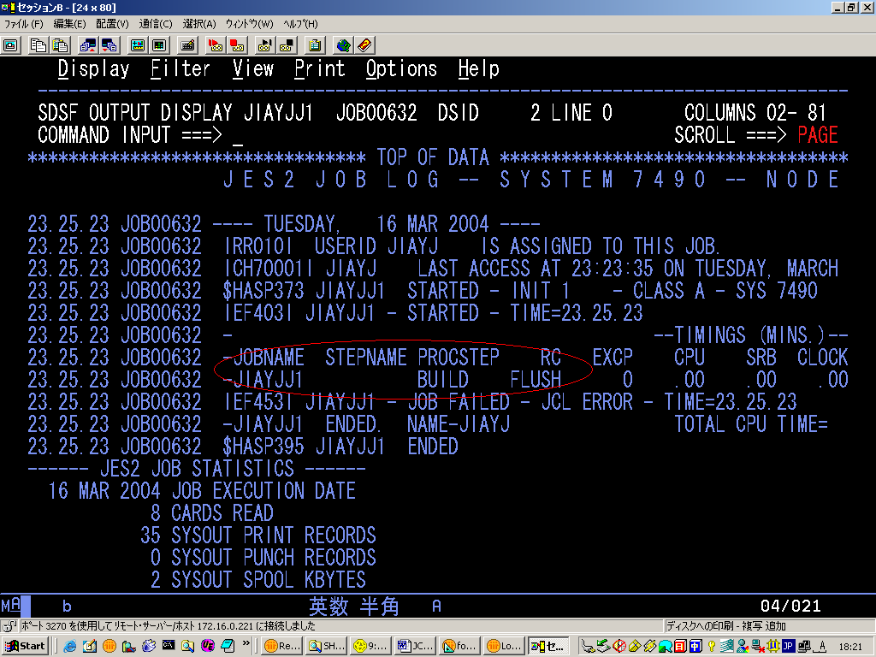
2. 调试 E.JOB LOG

Slide 49
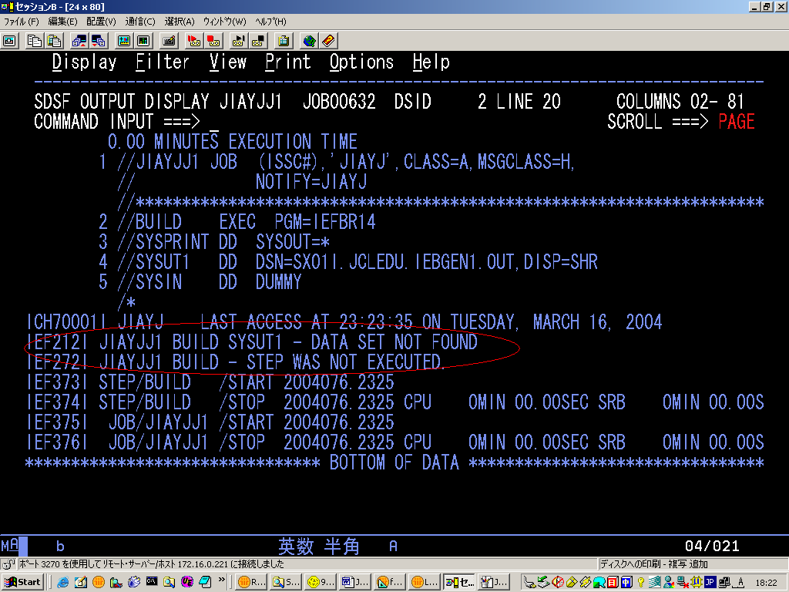
2. 调试 E.JOB LOG

Slide 50
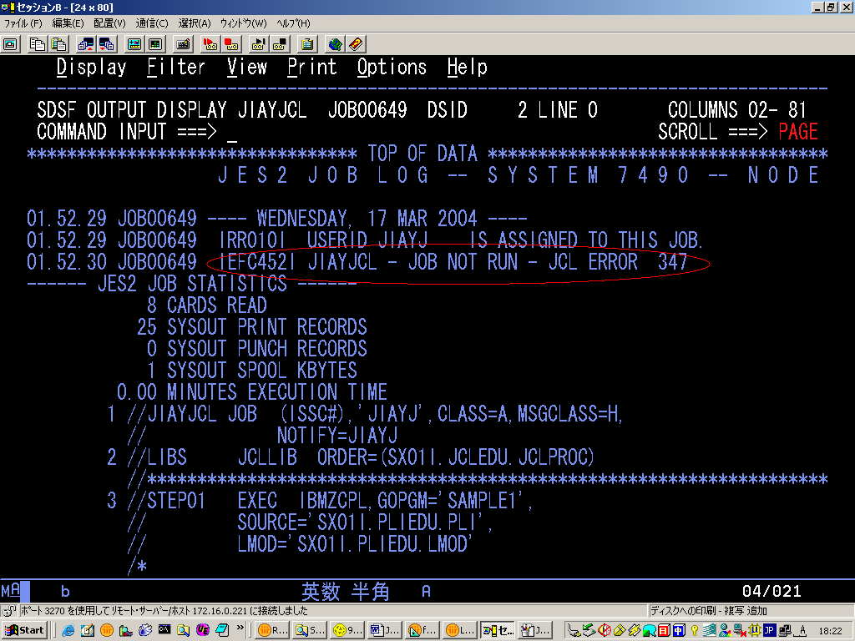
2. 调试 E.JOB LOG

Slide 51
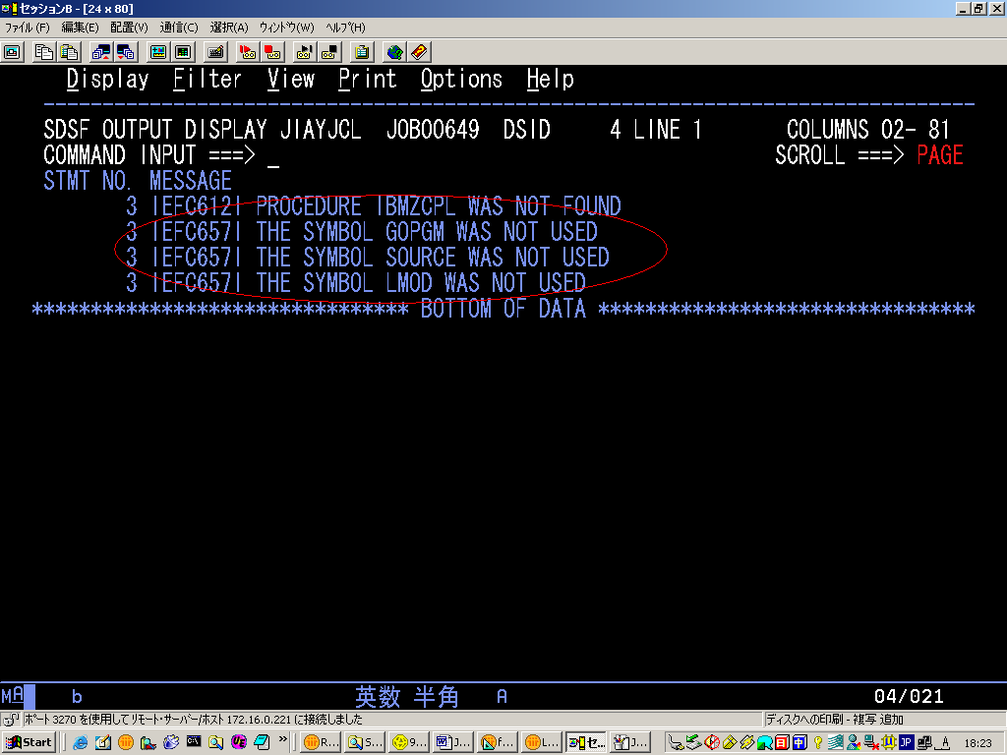
2. 调试 E.JOB LOG

Slide 52
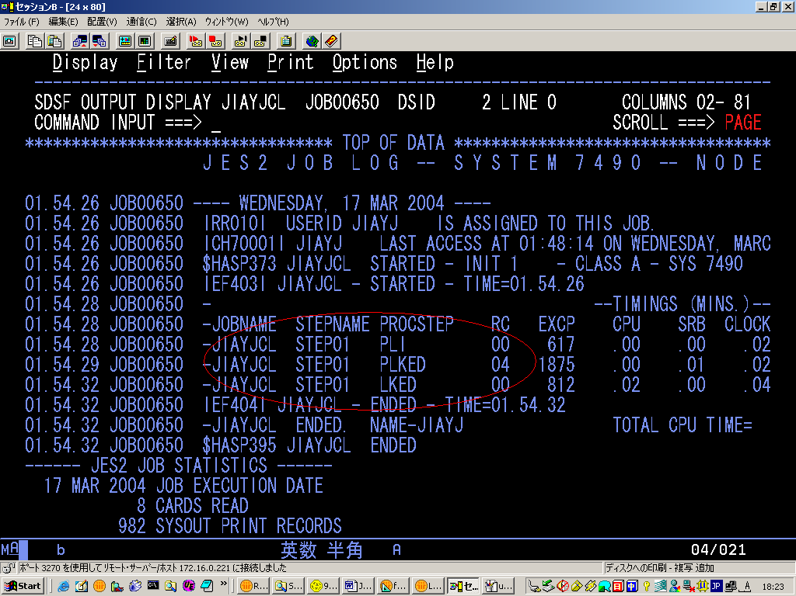
2. 调试 E.JOB LOG

Slide 53
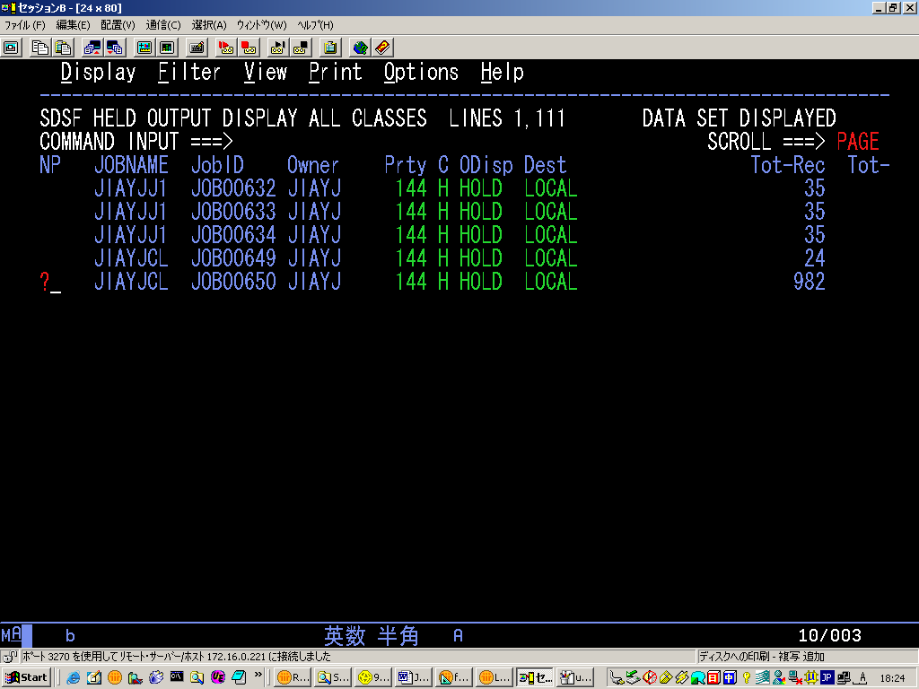
2. 调试 E.JOB LOG

Slide 54
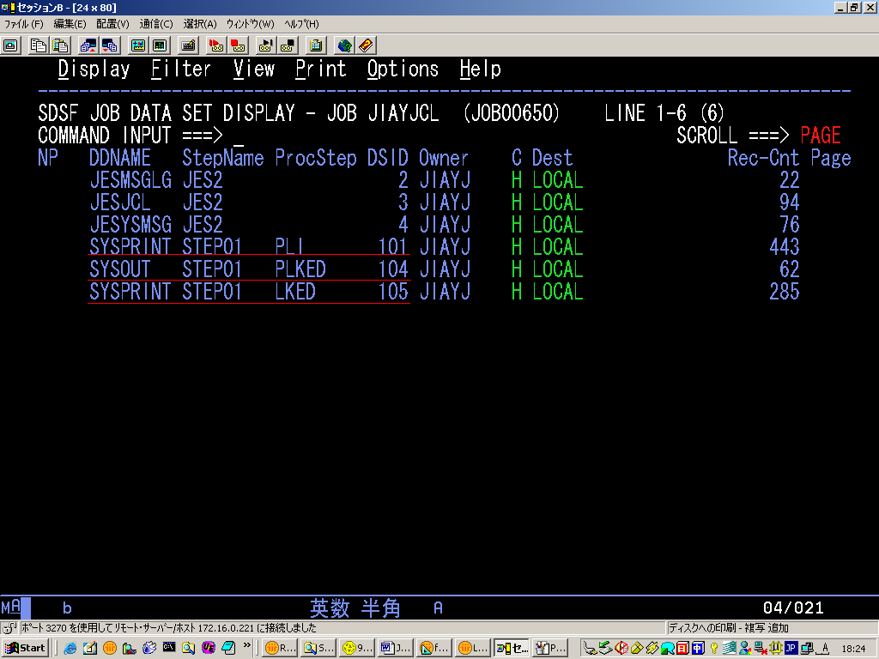
2. 调试 E.JOB LOG

Slide 55
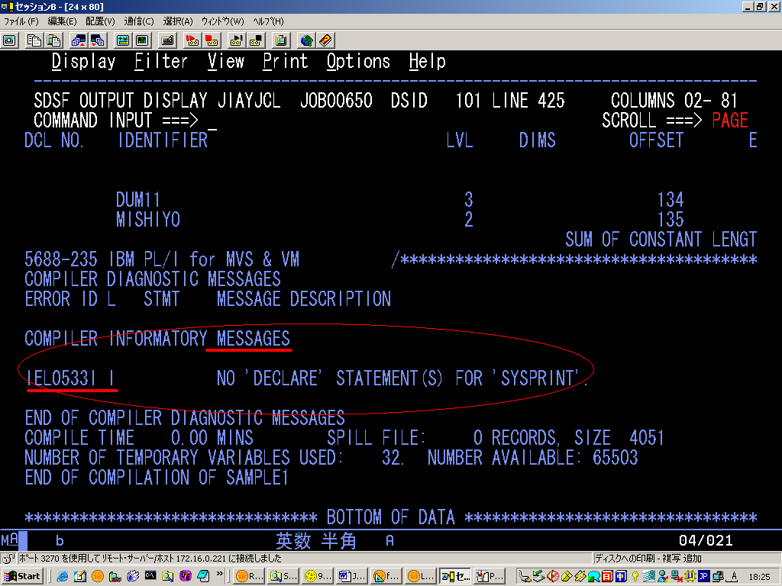
2. 调试 E.JOB LOG

Slide 56
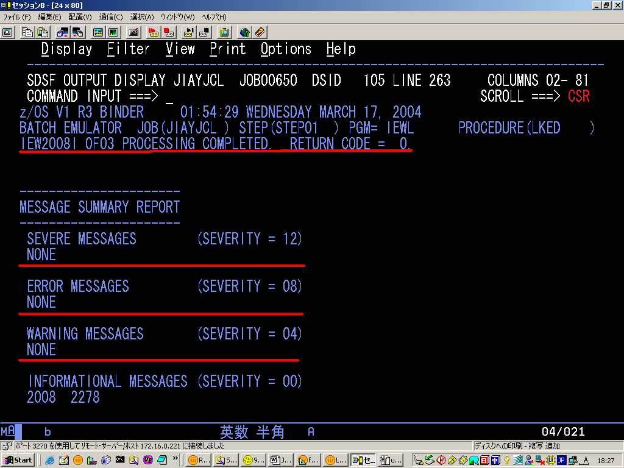
2. 调试 E.JOB LOG

Slide 57
2. 调试
F.编译时的CHECK LIST
编译的选项是否正确,是否有足够的编译信息
程序是否写在2—72列之间
变量是否有重名
所有的保留字是否正确
有没有忘记分号
引号是否匹配
括号是否匹配
注释是否用了正确的范围
END的使用是否正确
对输入输出文件的READ/WRITE 是否正确
使用RECORD方式存取数据时,RECORD长度是否与物理长度一致
计算时使用的变量是否都是数字
变量等是否正确的初始化
没有明确定义的变量的属性是否满足处理的需要

Slide 58
练习二
输入的程序并编译执行

Slide 59
Table of contents
1. 编程基础
2. 调试
3. 程序流程
4. 编程技巧

Slide 60
3. 程序流程
本章内容
数据处理的基本方法
输出的处理
学习目标
能够完成简单的对文件的输入输出处理程序

Slide 61
3. 程序流程
A.数据处理的基本方法
OPEN FILE(FIN) INPUT,
FILE(FOUT) OUTPUT;
输入
READ FILE(FIN) INTO(IN_AREA);
处理
处理(计算,……)
输出
WRITE FILE(FOUT) FROM(OUT_AREA);
CLOSE FILE(FIN),
FILE(FOUT);

Slide 62
3. 程序流程
A.数据处理的基本方法-数据处理流程(1)
读取一条记录
……
OPEN FILE(FIN) INPUT,
FILE(FOUT) OUTPUT;
ON ENDFILE(FIN) EOF = 1;
……
READ FILE(FIN) INTO(IN_AREA);
DO WHILE (EOF = 0) ;
……
WRITE FILE(FOUT) FROM(OUT_AREA);
READ FILE(FIN) INTO(IN_AREA);
END;
CLOSE FILE(FIN),
FILE(FOUT);
处理一条记录
输出一条记录

Slide 63
3. 程序流程
A.数据处理的基本方法-数据处理流程(2)
OPEN FILE(FIN) INPUT;
ON ENDFILE(FIN) EOF = 1;
CNT1 = 0;
READ FILE(FIN) INTO(IN_AREA);
DO WHILE (EOF = 0) ;
……
CNT1 = CNT1 + 1;
……
READ FILE(FIN) INTO(IN_AREA);
END;
CLOSE FILE(FIN);
读取全部记录
处理全部记录
CNT2 = 0;
DO WHILE (CNT1 > 0) ;
……
CNT1 = CNT1 - 1;
……
CNT2 = CNT2 + 1;
END;
输出全部记录
OPEN FILE(FOUT) OUPUT;
DO WHILE (CNT2 > 0) ;
……
CNT2 = CNT2 - 1;
WRITE FILE(FOUT) FROM(OUT_AREA);
END;
CLOSE FILE(FOUT);

Slide 64
3. 程序流程
A.数据处理的基本方法-数据处理流程(3)
OPEN FILE(FIN) INPUT;
ON ENDFILE(FIN) EOF = 1;
CNT1 = 0;
READ FILE(FIN) INTO(IN_AREA);
DO WHILE (EOF = 0) ;
……
CNT1 = CNT1 + 1;
……
READ FILE(FIN) INTO(IN_AREA);
END;
CLOSE FILE(FIN);
读取全部记录
处理一条记录
OPEN FILE(FOUT) OUPUT;
DO WHILE (CNT1 > 0) ;
……
CNT1 = CNT1 - 1;
……
WRITE FILE(FOUT) FROM(OUT_AREA);
END;
CLOSE FILE(FOUT);
输出一条记录

Slide 65
3. 程序流程
A.数据处理的基本方法-数据处理流程(4)
OPEN FILE(FIN) INPUT;
ON ENDFILE(FIN) EOF = 1;
CNT1 = 0;
READ FILE(FIN) INTO(IN_AREA);
DO WHILE (EOF = 0) ;
……
CNT1 = CNT1 + 1;
……
READ FILE(FIN) INTO(IN_AREA);
END;
CLOSE FILE(FIN);
读取一条记录
处理一条记录
OPEN FILE(FOUT) OUPUT;
DO WHILE (CNT1 > 0) ;
……
CNT1 = CNT1 - 1;
WRITE FILE(FOUT) FROM(OUT_AREA);
END;
CLOSE FILE(FOUT);
输出全部记录

Slide 66
3. 程序流程
B.输出的处理
WRITE FILE(文件名) FROM (变量名);
ASA选项
通过给变量的第一字节赋上特定的CODE可以控制换行,换页等印刷选择,但这个字节本身并不会被打印出来.此时JCL中的文件格式定义需要加上参数A.
// DCB=(RECFM=FBA,LRECL=167,BLKSIZE=0)
<CODE>
1 : 换页开始打印
BLANK : 换行开始打印
O : 隔一行开始打印
: 隔两行开始打印
+ : 在同一行打印

Slide 67
3. 程序流程
B.输出的处理(续)
PUT FILE(文件名) [PAGE] LINE(n) [SKIP(n)] EDIT(变量名) (格式);
PAGE : 换页开始打印
LINE(n) : 从第n行开始打印
SKIP(n) : 空n行后开始打印
(例1)
PUT FILE(FLIST) PAGE LINE(34) EDIT (A,B,C) (A(2),F(3),A(3));
在新的一页的34行开始打印A,B,C
(例2)
PUT FILE(FLIST) EDIT(D,E,F) ( PAGE,LINE(10),COL(12),A(2),
SKIP(3),COL(12), F(3),
SKIP(2),COL(12), F(3) );
在新的一页的第10行的第12列打印D,
第13行的第12列打印E,
第15行的第12列打印F.

Slide 68
练习三
参照给定的设计文档资料资料,在自己的LIB下编写程序!

Slide 69
Table of contents
1. 编程基础
2. 调试
3. 程序流程
4. 编程技巧

Slide 70
4. 编程技巧
本章内容
过程与函数
匹配的处理
结构化编程
学习目标
能够说明简单程序做成时应考虑的问题

Slide 71
4. 编程技巧
A.过程与函数 – 过程
<调用时的形式>
[ DCL 过程名 ENTRY ; ] <- 内部过程时可省略
CALL 过程名 [ ( 参数1, 参数2, ……) ];
<定义的形式>
过程名 : PROC [ ( 参数1, 参数2, ……) ];
…………
…………
END 过程名;

Slide 72
4. 编程技巧
A.过程与函数 – 过程(内部过程例)
PROG1A : PROC OPTIONS(MAIN);
DCL
ROUND BUILITIN,
NAMAE CHAR(10),
KOKUGO FIXED DEC( 3),
SANSUH FIXED DEC( 3),
SHAKAI FIXED DEC( 3),
RIKA FIXED DEC( 3),
EIGO FIXED DEC( 3),
GOHKEI FIXED DEC( 3),
HEIKIN FIXED DEC( 5,1),
EOF FIXED DEC( 1) INIT(0);
ON ENDFILE( SYSIN ) EOF = 1;
GET SKIP EDIT ( NAMAE, KOKUGO, SANSUH, SHAKAI, RIKA, EIGO ) ( A(10), 5 F(5) );
DO WHILE ( EOF = 0 );
CALL KEISAN;
PUT SKIP EDIT( NAMAE, GOHKEI, HEIKIN) ( A(10), X(2), F(3), F(5,1) );
GET SKIP EDIT ( NAMAE, KOKUGO, SANSUH, SHAKAI, RIKA, EIGO ) ( A(10), 5 F(5) );
END;
KEISAN : PROC ;
GOHKEI = KOKUGO + SANSUH + SHAKAI + RIKA + EIGO;
HEIKIN = ROUND( GOHKEI/5, 1 );
END KEISAN;
END PROG1A ;

Slide 73
4. 编程技巧
A.过程与函数 – 过程(外部过程例)
PROG2A : PROC OPTIONS(MAIN);
DCL
DEGCONV ENTRY,
CONVKEY CHAR( 4),
IN_DEG FIXED DEC( 5),
OUT_DEG FIXED DEC( 5),
EOF FIXED DEC( 1) INIT(0);
ON ENDFILE( SYSIN ) EOF = 1;
GET SKIP EDIT ( CONVKEY, IN_DEG ) ( A( 4), F(5) );
DO WHILE ( EOF = 0 );
CALL DEGCONV( CONVKEY, IN_DEG, OUT_DEG);
PUT LIST( CONVKEY, IN_DEG, ‘→’, OUT_DEG);
GET SKIP EDIT ( CONVKEY, IN_DEG ) ( A( 4), F(5) );
END;
END PROG2A ;
***************************************************************************************************
DEGCONV : PROC(P1,P2,P3) ;
DCL P1 CHAR(4),
(P2, P3) FIXED DEC( 5);
IF P1 = ‘FTOC’
THEN P3 = ( 5 * ( P2 – 32 ) )/ 9;
ELSE P3 = 9 * (P2 / 5) + 32;
END DEGCONV;

Slide 74
4. 编程技巧
A.过程与函数 – 函数
<调用时的形式>
[ DCL 函数名 ENTRY RETURNS (返回值属性); ] <- 内部函数可省略
变量 = 函数名 [ ( 参数1, 参数2, ……) ];
<定义的形式>
函数名 : PROC [ ( 参数1, 参数2, ……) ] RETURNS (返回值属性);
…………
…………
RETURN (值);
END 函数名;

Slide 75
4. 编程技巧
A.过程与函数 – 函数(内部函数例)
PROG1B : PROC OPTIONS(MAIN);
DCL
TEIHEN FIXED DEC( 5),
TAKASA FIXED DEC( 5),
MENSEKI FIXED DEC( 9);
GET LIST ( TEIHEN, TAKASA );
MENSEKI = TRIAREA( TEIHEN, TAKASA );
PUT LIST ( MENSEKI );
TRIAREA : PROC(P1, P2) RETURNS( FIXED DEC(9));
DCL (P1, P2) FIXED DEC( 5);
RETURN ( (P1 * P2) / 2);
END TRIAREA;
END PROG1B ;

Slide 76
4. 编程技巧
A.过程与函数 – 函数(外部函数例)
PROG2B : PROC OPTIONS(MAIN);
DCL
ONSOKU ENTRY(FIXED DEC(3) ) EXTERNAL
RETURNS FIXED DEC( 5,1)),
DEGREEC FIXED DEC( 3);
GET LIST ( DEGREEC );
PUT LIST ( DEGREEC, ONSOKU( DEGREEC ) );
END PROG2B ;
******************************************************************************
ONSOKU : PROC(P1) RETURNS( FIXED DEC(5,1));
DCL P1 FIXED DEC( 3);
RETURN ( 331.5 + 0.6 * P1);
END ONSOKU;

Slide 77
4. 编程技巧
A.过程与函数 – 系统函数
系统函数的属性定义为BUILTIN,使用方法和自定义函数一样.
SUBSTR ( X, Y, [ Z ])
返回由Y和Z指定的X中的SUBSTRING. X是要截取的字符串,Y是开始位置,Z是长度. Z省略时,截取到X的最后一个字符. (例) DCL SUBSTR BUILTIN , A CHAR(10) INIT(‘ABCDEFGHIJ’), B CHAR( 4); B = SUBSTR( A, 5, 4) ; -> B=‘EFGH’
DATE
返回yymmdd格式的6位字符串.yy为年的后两位,mm为月,dd为日 (例) DCL (DATE, SUBSTR ) BUILTIN , TODAY CHAR( 6), PDATE CHAR( 8); TODAY = DATE; <- ‘040213’ PDATE = SUBSTR(TODAY,1,2) || ‘/’ || SUBSTR(TODAY,3,2) || ‘/’ ||SUBSTR(TODAY,5,2) -> ’04/02/13’

Slide 78
4. 编程技巧
A.过程与函数 – 系统函数(续)
LENGTH ( X )
返回X的长度. (例1) DCL LENGTH BUILTIN , A CHAR(5) INIT(‘ABC’), B FIXED BIN(15); B = LENGTH( A ) ; -> B=5 (例2) DCL LENGTH BUILTIN , A CHAR(5) VARYING INIT(‘ABC’), B FIXED BIN(15); B = LENGTH( A ) ; -> B=3
SUM ( X )
返回数组的合计值 (例) DCL SUM BUILTIN , A(10) BIN FIXED(15); DO I = 1 TO 10; A(I) = I; END; B = SUM(A); -> 55

Slide 79
4. 编程技巧
A.过程与函数 – 系统函数(续)
MAX ( X1, X2,……Xn )
返回参数里最大的值. (例1) DCL MAX BUILTIN , A FIXED BIN(15); A = MAX( 25, 30, 11 ) ; -> A=30 MIN-返回参数里最小的值.
MOD ( X, Y )
返回X/Y的余数 (例) DCL MOD BUILTIN , A BIN FIXED(15) INIT (10), B BIN FIXED(15) INIT ( 3), C BIN FIXED(15) ; C = MOD( A, B); -> 1

Slide 80
4. 编程技巧
B.匹配的处理
匹配的处理在下列情况时会用到:
几个相同格式的文件合并成一个文件
对某一个文件,根据另外的文件的内容对它进行追加,变更,删除等处理
2个文件的关键字一致时,对两个文件的内容进行处理,生成新的文件
匹配处理有两种基本形式:
1对1的匹配
1对多的匹配
系统函数 – HIGH 和 LOW
HIGH(x) : PL/I 中的最大值
LOW(x) : PL/I 中的最小值
使用目的:
匹配处理时文件结束时控制用
Please refer to the appendix document for the process flow.
-> PLI Programming(appendix 1)

Slide 81
4. 编程技巧
C.结构化编程
SELECT – 多重分支
CALL 语句 – 内部顺序的控制
DO GROUP – 使循环处理变的可能
SELECT (变量名);
WHEN (条件1的值) 处理1;
WHEN (条件2的值) 处理2;
WHEN (条件3的值) 处理3;
WHEN (条件4的值) 处理4;
……
WHEN (条件n值) 处理n;
[OTHERWISE 处理n+1;]
END;

Slide 82
4. 编程技巧
C.结构化编程(续)
一个PROC尽可能控制在一页之内
使用缩进格式
属性定义格式的对齐
INITIAL部分如果长的话另起一行书写
语句的范围使用END来明确
文件名,数据名,LABEL,过程名等使用表示内容的名字

Slide 83
练习四
参照给定的设计文档资料资料,在自己的LIB下编写程序!

Slide 84
参考资料：
PL/I for MVS & VM V1R1.1 Bookshelf
http://publibfp.boulder.ibm.com/cgi-bin/bookmgr/Shelves/ibmsh306
How to Use Publications You Receive with PL/I for MVS & VM
To... | Use...
了解警告信息 | Licensed Programming Specifications
打算安装、定制、维护 PL/I | Installation and Customization under MVS Program Directory under VM
了解编译器和run-time的变更以及充分了解PL/I 和 Language Environment 环境 | Compiler and Run-Time Migration Guide
编写和测试程序，了解详悉的编译器参数 | Programming Guide
了解详细的PL/I语法和规范 | Language Reference Reference Summary
调试编译器问题并报告给IBM | Diagnosis Guide
了解详细的编译信息 | Compile-Time Messages and Codes

Slide 85
Appendix - Coding SQL in PLI

Slide 86
SQL编程基础
定义SQL语句
除了REXX语言外, SQL语句是夹在EXEC SQL和语句中止符间嵌入程序中的. 各语言中止符定义如下：
语言 SQL语句中止符
Assembler 行尾或续行尾
C 分号 (;)
COBOL END-EXEC
FORTRAN 行尾或续行尾
PL/I 分号 (;)
例如, COBOL 程序:
EXEC SQL
an SQL statement
END-EXEC.

Slide 87
用主机变量存取数据
EXEC SQL
SELECT EMPNO, LASTNAME, WORKDEPT
INTO :CBLEMPNO, :CBLNAME, :CBLDEPT
FROM DSN8710.EMP
WHERE EMPNO = :EMPID ;
EXEC SQL
UPDATE DSN8710.EMP
SET PHONENO = :NEWPHONE
WHERE EMPNO = :EMPID;

Slide 88
用结构变量存取数据
EXEC SQL
SELECT EMPNO, FIRSTNME, MIDINIT, LASTNAME, WORKDEPT
INTO :EMPNO, :FIRSTNME, :MIDINIT, :LASTNAME, :WORKDEPT
FROM DSN8710.VEMP
WHERE EMPNO = :EMPID;
如果你想避免繁琐的罗列，可以定义结构:PEMP, 包含:EMPNO, :FIRSTNME, :MIDINIT, :LASTNAME, and :WORKDEPT.
就可以简化为:
EXEC SQL
SELECT EMPNO, FIRSTNME, MIDINIT, LASTNAME, WORKDEPT
INTO :PEMP
FROM DSN8710.VEMP
WHERE EMPNO = :EMPID;

Slide 89
检查SQL语句的执行结果
包含SQL 语句的程序必须要定义DB2通讯区 — an SQL communication area (SQLCA). 当DB2处理程序中的SQL语句时, 它会接收DB2的返回值，如SQLCODE ，SQLSTATE，相应的字段信息. SQLCODE是判断执行是否成功的标志。
SQLCODE: DB2 的返回值:
If SQLCODE = 0, 执行成功.
If SQLCODE > 0, 执行成功，但有警告信息.
If SQLCODE < 0, 执行失败.
SQLCODE 100 ：数据没发现.

Slide 90
检查SQL语句的执行结果
WHENEVER 语句
EXEC SQL
WHENEVER condition action;
condition 是下面3个值之一:
SQLWARNING
SQLERROR
NOT FOUND
Action 是下面2个值之一:
CONTINUE
GOTO or GO TO host-label

Slide 91
使用cursor检索数据
使用cursor的步骤:
1. 用DECLARE CURSOR 语句定义CURSOR.
见 “Step 1: 定义cursor”.
2. 用 OPEN CURSOR 打开它.
见 “Step 2: 打开cursor” .
3. 对返回的数据进行处理.
见 “Step 3:数据处理”.
4. 执行多个 SQL语句检索数据,或修改数据.
见 “Step 4: 执行 SQL 语句”.
5. 用CLOSE CURSOR 关闭cursor.
见 “Step 5: 关闭cursor”

Slide 92
使用cursor检索数据
Step 1:定义cursor
EXEC SQL
DECLARE C2 CURSOR FOR
SELECT EMPNO, FIRSTNME, MIDINIT, LASTNAME, SALARY
FROM DSN8710.EMP X
WHERE EXISTS
(SELECT *
FROM DSN8710.PROJ Y
WHERE X.EMPNO = Y.RESPEMP
AND Y.PROJNO = :GOODPROJ);

Slide 93
使用cursor检索数据
Step 2:打开cursor
EXEC SQLEXEC SQL
OPEN C2;
Step 3:数据处理
IF SQLCODE = 100 GO TO DATA-NOT-FOUND;
EXEC SQL
WHENEVER NOT FOUND GO TO DATA-NOT-FOUND;

Slide 94
使用cursor检索数据
Step 4:执行 SQL 语句
EXEC SQL
FETCH C1 INTO
:HV-EMPNO, :HV-FIRSTNME, :HV-MIDINIT, :HV-LASTNAME, :HV-SALARY;
UPDATE DSN8710.EMP
SET SALARY = 50000
WHERE CURRENT OF C1;
EXEC SQL
DELETE FROM DSN8710.EMP
WHERE CURRENT OF C1;

Slide 95
使用cursor检索数据
Step 5:关闭cursor
EXEC SQL
CLOSE C1;
在PLI中使用SQL语句
定义SQL通讯区（SQLCA）
定义SQL 描述区
嵌入SQL 语句
使用变量或结构接受数据
决定等价的SQL 和PLI数据类型
决定兼容的SQL 和PLI数据类型
使用标识变量
处理 SQL 返回值(SQLCODE)

Slide 96
开发DB2应用程序
“Step 1: 编写SQL语句”
“Step 2: 编译、链接程序”
先进行DB2预编译，然后进行编译、连接.
“Step 3: Bind程序”
在运行DB2程序前，必须将DBRM BIND到plan 或 package. Plan包含 DBRMs, package列表指定或罗列packages或 DBRMs 和package 列表组合. plan 必须包含至少一个package或一个直接DBRM绑定. 各 package 只能有1个 DBRM.

Slide 97
开发DB2应用程序
“STEP4: 运行程序”
//* -------------------------------------------------------- *
//* DB2 TABLE INFORM OUTPUT FOR ASC&A CHECK
//*----------------------------------------------------------*
//OS03AK6 EXEC PGM=IKJEFT01,
// DYNAMNBR=20
//STEPLIB DD DSN=DSN.DSNLOAD,DISP=SHR
//SYSIN DD DUMMY
//FINDT DD DSN=OS03I.OT40.UT.DS.AK6.IN1,DISP=SHR
//DB2IN DD DUMMY
//SOSASC DD DSN=OS03IVT.TDS.ASCA.ACT,DISP=SHR
//SYSPRINT DD SYSOUT=*
//SYSTSPRT DD SYSOUT=*
//SYSABOUT DD SYSOUT=*
//SYSUDUMP DD DUMMY
//PLIDUMP DD DUMMY
//SYSTSIN DD *
DSN S(DSN)
RUN PROGRAM(OS03AK6) PLAN(OSU3AK6) LIB('OS03I.DEVLIB1.LMOD')
END
//

Slide 98
DB2 测试过程
1. 备份所有程序使用的数据表（TABLES）。
例如：
//EV611CTN JOB (F9500B,OT40X,41),
// 09500,CLASS=M,MSGCLASS=R,REGION=6M,NOTIFY=EV611C
//* ----------------------------------------------------------------- *
//* RESET UTILITY STATUS *
//* ----------------------------------------------------------------- *
//RESET EXEC PGM=IKJEFT01,DYNAMNBR=20,REGION=5M
//STEPLIB DD DSN=DSN.DSNLOAD,DISP=SHR
//SYSTSPRT DD SYSOUT=*
//SYSPRINT DD SYSOUT=*
//SYSUDUMP DD SYSOUT=*
//OUTPUT DD SYSOUT=*,DCB=(RECFM=FBA,LRECL=133,BLKSIZE=27930)
//SYSTSIN DD *
DSN SYSTEM(DSN)
-TERM UTIL(EV611CTN)
END
//* ----------------------------------------------------------------- *
//* UNLOAD DB2 (CM50TA10) *
//* ----------------------------------------------------------------- *
//ST010 EXEC CM50UNLD,TM=&TM,TN=&TN,RUNNO=&RUNNO
//A.SYSREC00 DD DSN=CM50.DS.DOULA10.D&TM&TN&RUNNO,DISP=(,CATLG),
// SPACE=(CYL,(10,3),RLSE)
//A.SYSIN DD *
CM50U1.CM50TA10
//
说明：1、每个表是通过调用一个子JCL（CM50UNLD）来UNLOAD的。

Slide 99
DB2 测试过程
2. 数据表授权。如果你没有对数据表的执行权限你就无法通过程序执行对数据表的操作（除非在程序内部已经指定）。你可以用下面的JCL完成：
//EV611CGT JOB (F9500B,OT40X,32,
// 'TM=XX,TN=XX'),ISSCDL,
// NOTIFY=EV611C,REGION=4M,
// CLASS=A,MSGCLASS=R,USER=OT40U1,PASSWORD=********
//*------------------------------------< JOB LIBRARY >-----------------
//JOBLIB DD DSN=DSN.DSNLOAD,DISP=SHR
// DD DSN=DSN.RUNLIB.LOAD,DISP=SHR
//*--------------------------------------------------------------------
//*********************************************************************
//* THIS JOB WILL GRANT EXECUTE AUTHORITY ON THE MODIFIED STORED *
//*********************************************************************
//GRTPROCE EXEC PGM=IKJEFT01,DYNAMNBR=20
//SYSTSPRT DD SYSOUT=*
//SYSPRINT DD SYSOUT=*
//SYSUDUMP DD SYSOUT=*
//SYSTSIN DD *
DSN SYSTEM(DSN)
RUN PROGRAM(DSNTEP2) PLAN(DSNTEP2)
END
//SYSIN DD *
GRANT ALL ON CM50U1.CM50TD12 TO CM50U2;
GRANT BIND,EXECUTE ON CM50U1.CM50TD12 TO EVA506;
/*

Slide 100
DB2 测试过程
生成DB2 PLAN。当你重新编译了包含DB2的程序后，你必须重新生成DB2 PLAN。这时分两种情况：
  原先已存在DB2 PLAN。此时你必须有REBIND或BIND的权限，这个权限你要么申请；要么在JCL的头上加入有这个权限的用户及口令。
  原先没有，新生成DB2 PLAN或为了测试新程序不愿覆盖旧PLAN而新建。此时你必须有REBIND或BIND及BINDADD的权限，这个权限你要么申请；要么在JCL的头上加入有这个权限的用户及口令。请注意这个BINDADD权限较特殊，很多人容易与REBIND或BIND混淆，它们不是同一层的权限。
下面是BIND PLAN 的JCL：

Slide 101
DB2 测试过程
//EV6092BB JOB (F9500B,BISCX,41),E26545WALKER,CLASS=A,
// MSGCLASS=R,NOTIFY=EV6092,
// USER=EV4650,PASSWORD=P02AST
//BIND PROC MBR=NAME,OUTP='*'
//STEP010 EXEC PGM=IKJEFT01,DYNAMNBR=20
//STEPLIB DD DSN=DSN.DSNLOAD,DISP=SHR
//DBRMLIB DD DSN=KV20I.DEVLIB1.DBRM,DISP=SHR
//SYSTSPRT DD SYSOUT=&OUTP
//SYSPRINT DD SYSOUT=&OUTP
//SYSUDUMP DD SYSOUT=&OUTP
//OUTPUT DD SYSOUT=&OUTP,DCB=(RECFM=FBA,LRECL=133,BLKSIZE=665)
//SYSTSIN DD DSN=KV20I.EZ93.TEST.JCLM(&MBR),DISP=SHR
// DD DSN=KV20I.EZ93.TEST.JCLM(KV20TIAD),DISP=SHR
//SYSIN DD DUMMY
// PEND
//*-------------------------------------------------------------------*
//PLAN01 EXEC BIND,MBR=KV20EJ5N <== MEMBER !!!
//* ---------------------------------------------------------
//SYSIN DD *
GRANT BIND,EXECUTE ON PLAN FV20EJ5N TO PUBLIC ;
/*
//*-------------------------------------------------------------------*

Slide 102
DB2 测试过程
说明：1、不用多说你也明白了，将上面的粗体字换为你的PLAN名即可。
2、别忘记先准备PLAN定义文件。
KV20I.EZ93.TEST.JCLM(KV20TIAD)
RUN PROG(DSNTIAD) +
PLAN(DSNTIAD) LIB('DSN.RUNLIB.LOAD')
END
KV20I.EZ93.TEST.JCLM(KV20EJ5N)
DSN SYSTEM(DSN)
BIND PLAN(KV20EJ5N) -
MEMBER(KV20ZUE,KV20ZUT,KV20ZUD,KV20S23) -
VALIDATE(BIND) -
ACTION(REPLACE) -
ISOLATION(CS) -
RETAIN
说明：这个文件是PLAN 的定义文件，记住将你的这个主程序所有涉及DB2的子程序都塞到MEMBER中。这些子程序你可以在程序的结构定义中找到，在子程序结构定义中看它的LINK器就可以知道是否DB2程序。若主程序自己也是DB2程序，那么别客气，也塞进去。

Slide 103
Any Existing Process Could Be Improved!
Thanks Very Much!

